Slide 1
গাড়াখোলা মাধ্যমিক বিদ্যালয়
অনলাইন ক্লাসের পক্ষ থেকে
সকল শিক্ষার্থীকে শুভেচ্ছা ও
অভিনন্দন

Slide 2
শিক্ষক পরিচিতি
গোবিন্দ চন্দ্র গুহ
সহকারী শিক্ষক (তথ্য ও যোগাযোগ প্রযুক্তি)
গাড়াখোলা মাধ্যমিক বিদ্যালয়
ফুলতলা, খুলনা।
মোবাইল নং-০১৯৯৪-৫৫২৬১২
spgobinda91@gmail.com
পাঠ পরিচিতি
বিষয়ঃ তথ্য ও যোগাযোগ প্রযুক্তি
শ্রেণিঃ অষ্টম
অধ্যায়ঃ ২য়
পাঠ-২
(নেটওয়ার্ক টপোলজি)
পাঠ পরিচিতি
বিষয়ঃ তথ্য ও যোগাযোগ প্রযুক্তি
শ্রেণি- ৮ম
অধ্যায়- ২য়
পাঠ-৯

Slide 3
আজকের পাঠের বিষয়
নেটওয়ার্ক টপোলজি

Slide 4
শিখনফল
নেটওয়ার্ক টপোলজি কাকে বলে বলতে পারবে।
নেটওয়ার্ক টপোলজির শ্রেণি বিভাগ করতে পারবে।
নেটওয়ার্ক টপোলজি শ্রেণি বিভাগ চিত্র সহ বর্ণনা করতে পারবে।

Slide 5
নেটওয়ার্ক টপোলজিঃ-
একই নেটওয়ার্ক এর অন্তর্গত দুই বা ততোধিক কম্পিউটার এক সাথে জুড়ে দেওয়ার জন্য বিভিন্ন পদ্ধতি ব্যবহার করা হয়। এই ভিন্ন ভিন্ন পদ্ধতিকে বলা হয় নেটওয়ার্ক টপোলজি ।

Slide 6
নেটওয়ার্ক টপোলজির প্রকারভেদ
বাস
রিং
স্টার
ট্রি
মেশ

Slide 7
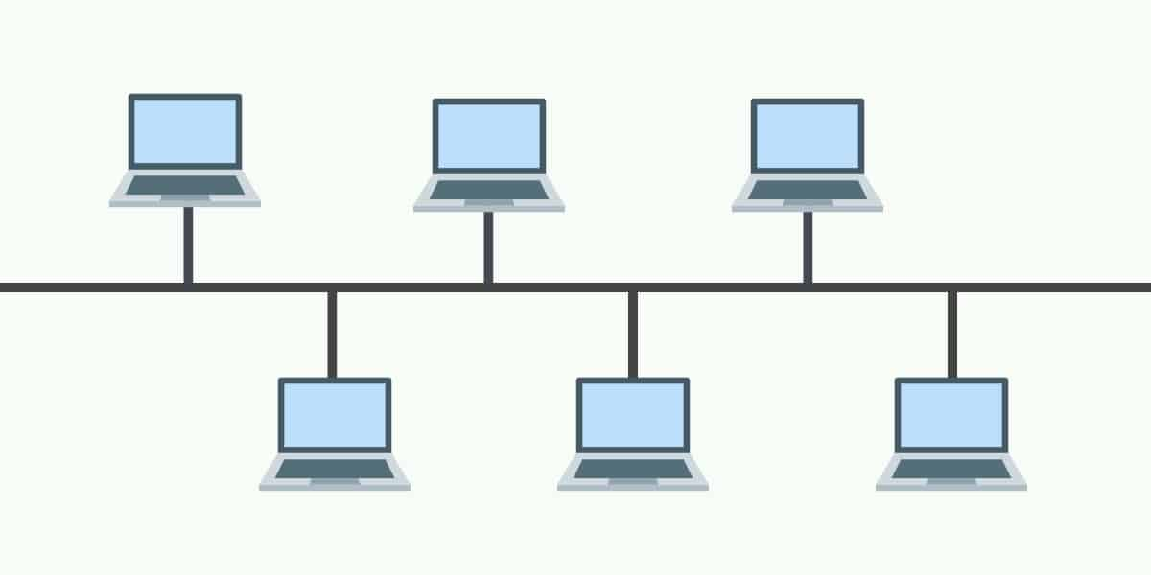
বাস টপোলজি
১। এই টপোলজিতে একটা মূল ব্যাকবোন বা মূল লাইনের সাথে সবগুলো কম্পিউটার যুক্ত থাকে।
২। এই টপোলজিতে কোনো একটা কম্পিউটার যদি অন্য কোনো কম্পিউটারের সাথে যোগগাযোগ
করতে চায় তবে সেই তথ্যটি সকল কম্পিউটারের কাছে চলে যায়।
৩। মূল ব্যাকবোন বা মূল লাইন নষ্ট হয়ে গেলে সম্পূর্ণ নেটওয়ার্ক অকেজো হয়ে পড়ে।
৪। এই টপোলজিতে একটি কম্পিউটার নষ্ট হলে সম্পূর্ণ নেটওয়ার্ক বিকল হয়ে যাবে না।

Slide 8
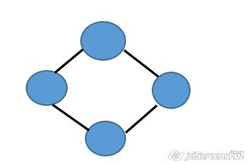
রিং টপোলজি
১। রিং টপোলজি গোলাকার বৃত্তের মতো।
২। এই টপোলজিতে প্রত্যেকটা কম্পিউটার অন্য দুটি কম্পিউটারের সাথে যুক্ত থাকে।
৩। এই টপোলজিতে এক কম্পিউটার থেকে অন্য কম্পিউটারে তথ্য একটি নিদিষ্ট দিকে
যায়।
৪। এই টপোলজিতে একটি কম্পিউটার নষ্ট হলে সম্পূর্ণ নেটওয়ার্ক বিকল হয়ে যাবে।

Slide 9
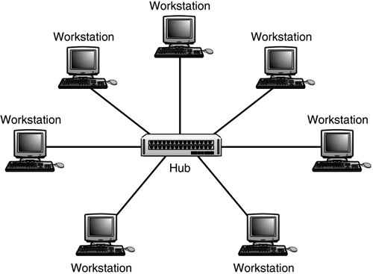
স্টার টপোলজি
১। এই টপোলজিতে প্রত্যেকটা কম্পিউটার একটি কেন্দ্রীয় হাব বা সুইচ এর সাথে যুক্ত থাকে।
২। এই টপোলজিতে একটি কম্পিউটার নষ্ট হলে সম্পূর্ণ নেটওয়ার্ক বিকল হয়ে যাবে না।
৩। এটি তুলনামূলক সহজ টপোলজি।
৪। কেন্দ্রীয় হাব বা সুইচ নষ্ট হলে সম্পূর্ণ নেটওয়ার্ক বিকল হয়ে যাবে।

Slide 10
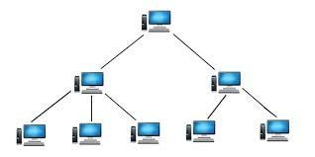
ট্রি টপোলজি
১। এই টপোলজি দেখতে অনেকটা গাছের মতো।
২। অনেকগুলো স্টার টপোলজি একত্র করে ট্রি টপোলজি তৈরি।

Slide 11
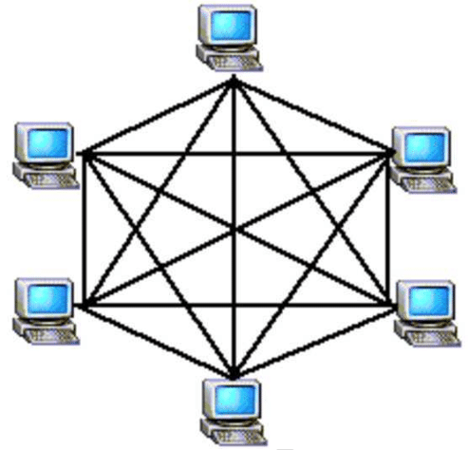
মেশ টপোলজি
১। এই টপোলজি কম্পিউটার গুলো একটি আরেকটির সাথে একাধিক পথে যুক্ত থাকে।
২। এই টপোলজিতে নেটওয়ার্ক ইনস্টলেশন ও কনফিগারেশন বেশ জটিল।
৩। সংযোগ লাইনগুলির দৈঘ্য বেশি হওয়ায় এতে খরচ বেশি।

Slide 12
ধন্যবাদ সকলকে
ধন্যবাদ

